Slide 1


PROYECTO DE PRESUPUESTO
Ejercicio Fiscal 2019

Slide 2


UNIDADES ACADEMICAS
  FACULTADES DE VILLARRICA
Facultad de Ciencias Económicas
Facultad de Filosofía y Ciencias Humanas
Facultad Politécnica
Facultad de Ciencias de la Salud
Facultad de Ciencias Agrarias
Facultad de Físicas, Químicas y Matemáticas
Facultad Ciencias Jurídicas, Políticas y Sociales
Facultad de Ingeniería y Arquitectura
  ESCUELAS DE VILLARRICA
Escuela de Postgrado
Escuela de Arte y Cultura
Escuela de Gastronomía, Hotelería y Turismo
  SEDES EN OTRAS CIUDADES
Sede Carapeguá
Sede Caazapá – San Juan Nepomuceno
Sede Paraguarí
Sede Pedro Juan Caballero
Sede Yuty

Slide 3

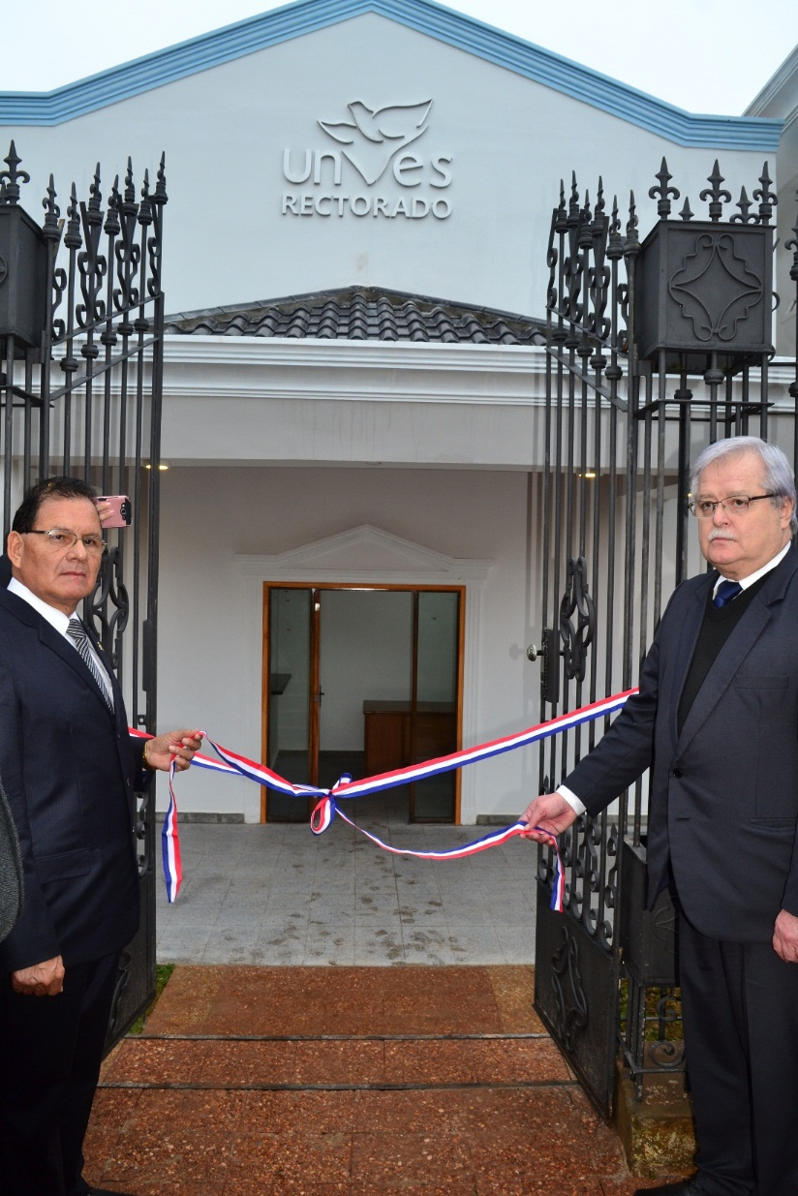
Inauguración del Local del Rectorado en mayo del año 2017

Slide 4

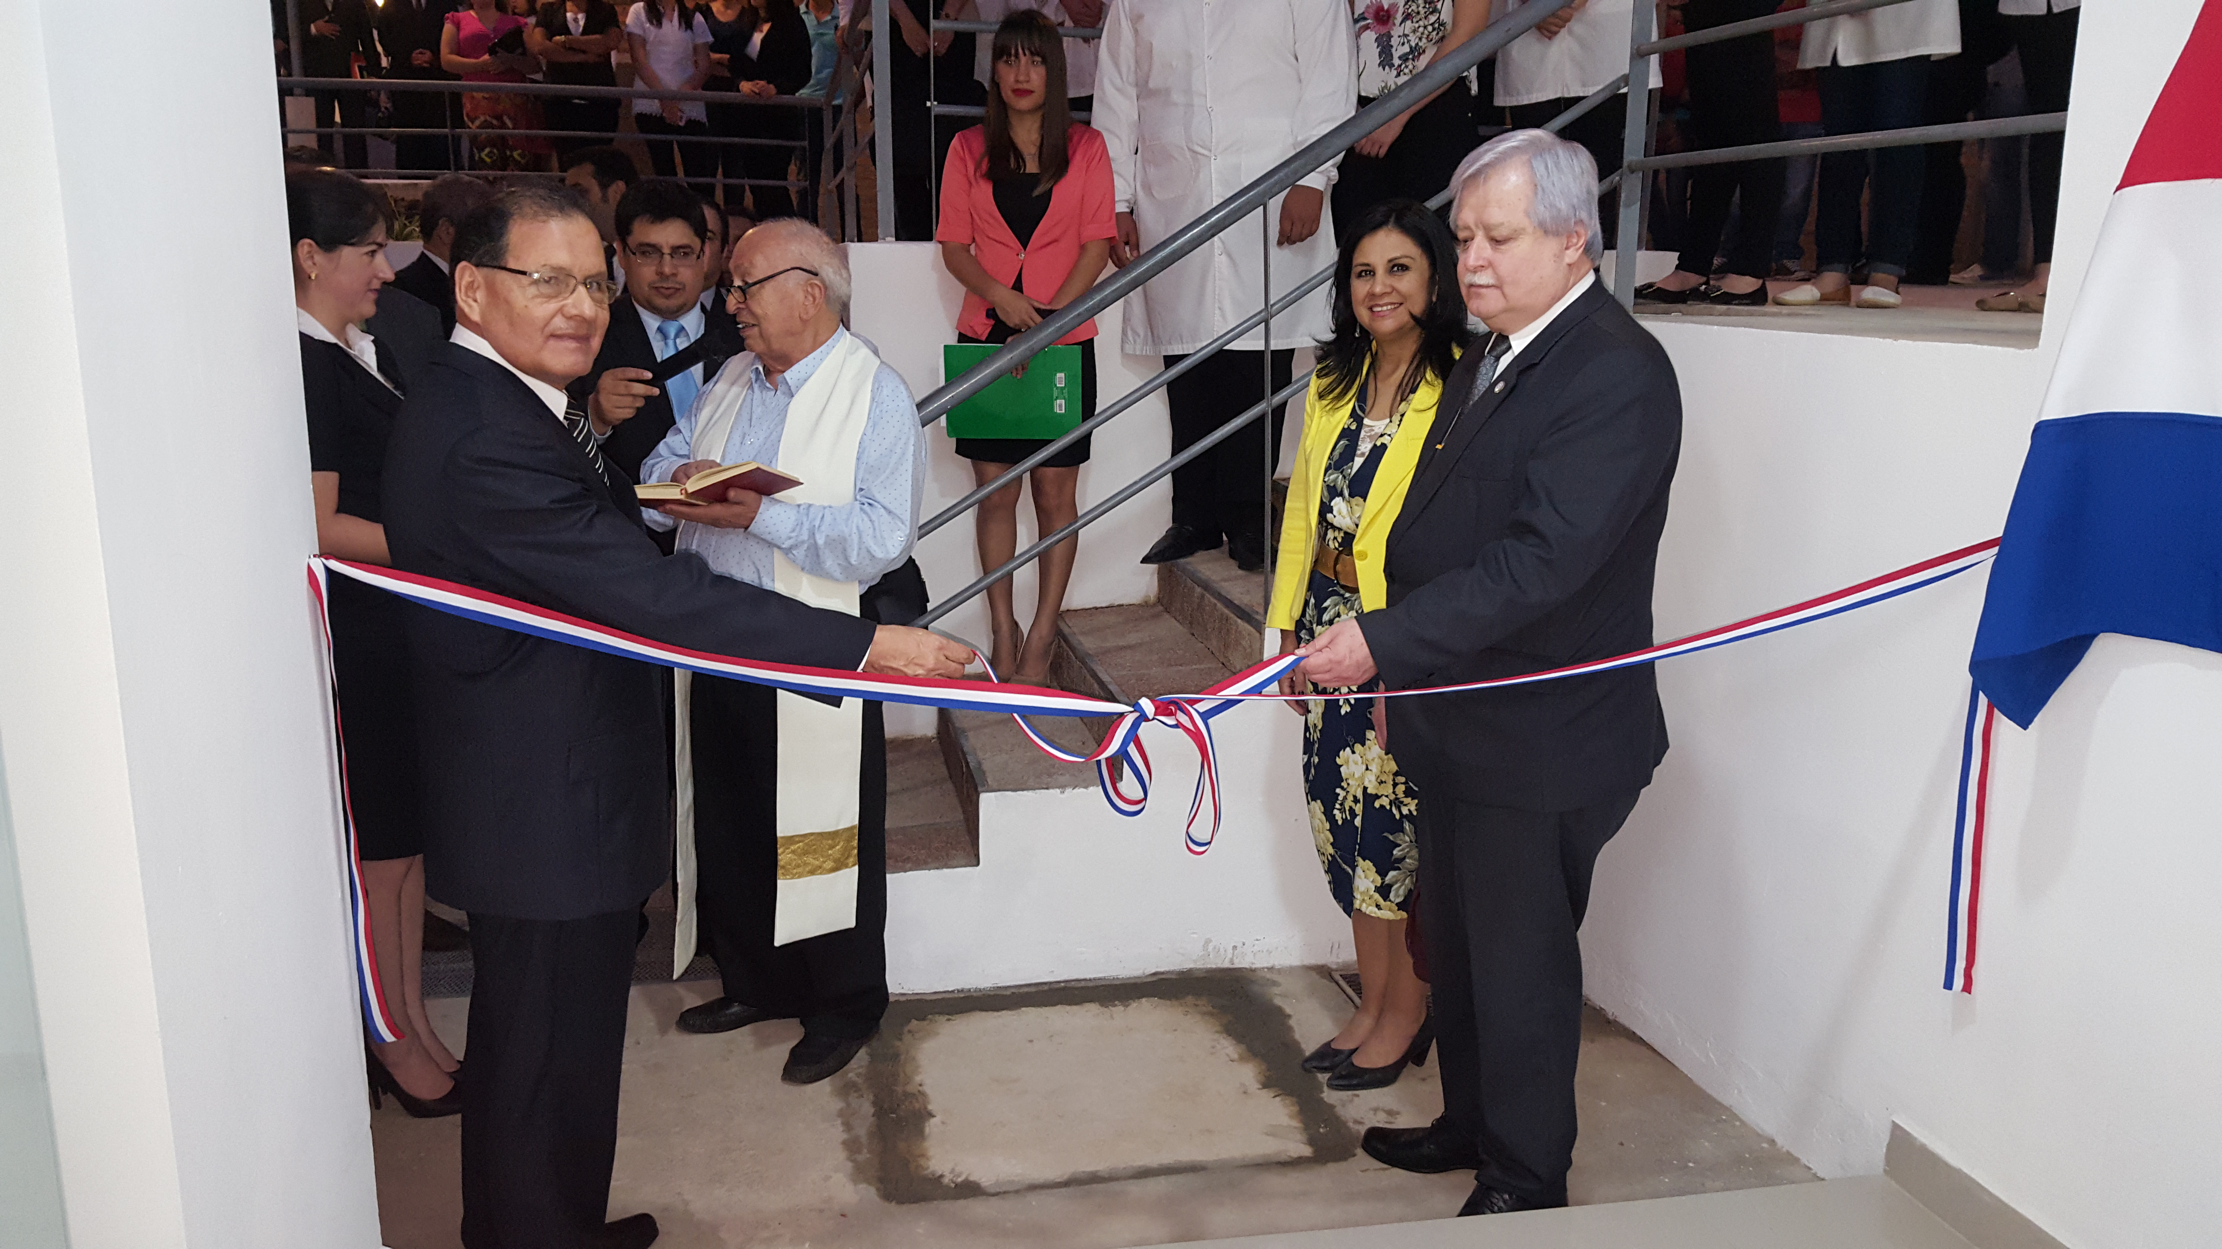
INAUGURACION DEL PRIMER PABELLON DE LABORATORIO DE LA UNVES
EN SETIEMBRE DEL AÑO 2017

Slide 5
SEGUNDO PABELLON ACADEMICO EN CONSTRUCCIÓN – AÑO 2018

Slide 6
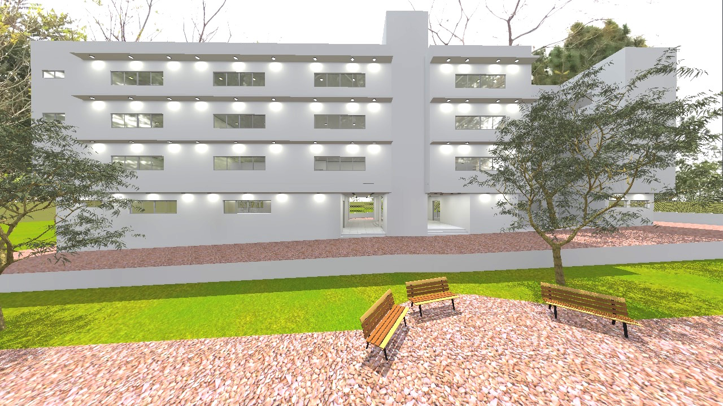
TERMINACION DEL SEGUNDO PABELLON ACADEMICO EN CONSTRUCCIÓN

Slide 7
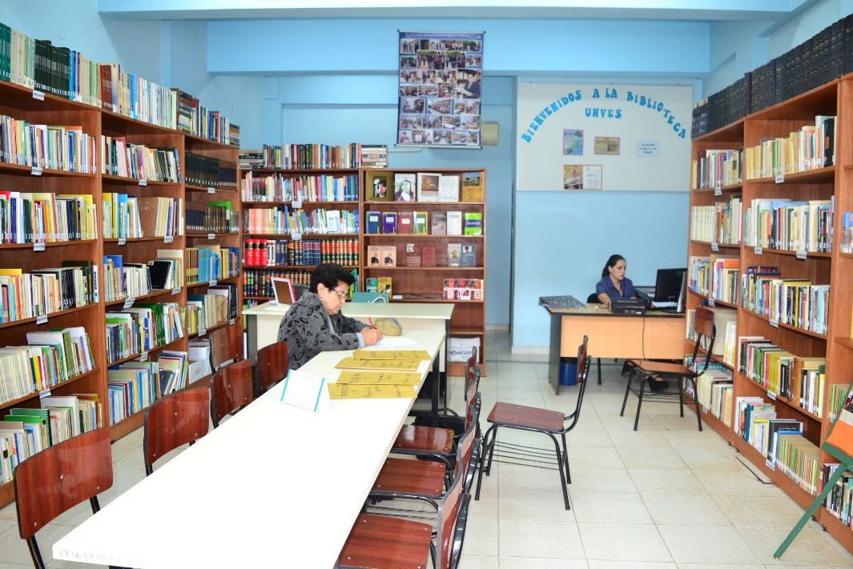
La inauguración de la Biblioteca, que funciona actualmente en un aula, se tiene previsto para el año 2019 en el nuevo Pabellón.

Slide 8
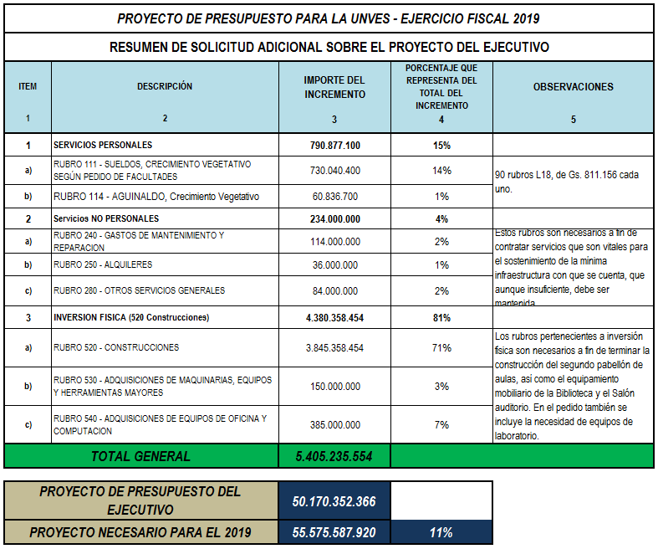


Slide 9
FUTURO CAMPUS UNIVERSITARIO (20 Hectáreas)
Estimado para 10.000 alumnos por turno
AÑO 2010 - Adquisición de predio 20 Ha.
AÑO 2012 - Anteproyecto y Zonificación del Campus Universitario
de la UNVES - UNSAM

